Slide 1

République Algérienne Démocratique et Populaire
Ministère de l’Enseignement Supérieur et de la Recherche Scientifique
Faculté de Génie Electrique et d’Informatique
Département d’Informatique
Thème :
Détection de fraude dans les transactions financières à l’aide des techniques d’apprentissage
Réalisé par :
AIT MOHAMED Saadi
BOURKACHE Mohammed
Proposé et dirigé par :
M. AHMED OUAMER Rachid
Membres de jury :
Présidente : Mme R. AOUDJIT
Examinatrice : Mme L. LAZIB
Examinateur : M F.R. SAIDANI
Année universitaire 2022-2023
Notes:
Madame la présidente du jury, Mesdames et Messieurs les membres du jury, Bonjour,
Nous sommes honorés de nous tenir devant vous aujourd'hui pour présenter notre projet de fin d'études portant sur la détection de fraudes dans les transactions financières à l'aide des techniques d'apprentissage. Avant de commencer, nous tenons à vous remercier d'avoir accepté d'examiner notre travail. Nous tenons également à exprimer notre gratitude envers notre promoteur pour son soutien.

Slide 2

PLAN DE TRAVAIL
01
02
03
Introduction
Domaine d’étude
Approche proposée
04
05
06
Résultats
Modèle retenu
Conclusion
Notes:
Pour notre présentation, nous suivrons le plan suivant : Tout d'abord, nous débuterons par une introduction. Ensuite, nous aborderons nos objectifs, suivis d'une revue de la littérature des travaux connexes dans le domaine d'étude. Après cela, nous présenterons notre approche, suivie de ses résultats. Ensuite, nous approfondirons les détails du modèle retenu avant de conclure par une synthèse et quelques perspectives.

Slide 3


INTRODUCTION
La Fraude dans les Transactions Bancaires : Un Problème Ancien.
l'IA Révolutionne la Détection de Fraude dans les Transactions Bancaires.
Notes:
Dans notre travail, nous nous sommes concentrés sur la détection de fraudes dans les transactions bancaires, qui constituent le cœur de l'activité financière. Cependant, cet écosystème a toujours été vulnérable aux fraudes.
Ces fraudes ne cessent d'évoluer avec l'avancée technologique. C'est ici que l'IA se révèle comme une solution majeure contre ce défi.

Slide 4
DOMAINE D’ÉTUDE
Objectif de notre travail :
Proposer une approche visant à détecter les fraudes grâce aux techniques d'apprentissage automatique et profond, après avoir analysé et traité nos données.

Slide 5


INTRODUCTION
DOMAINE D’ÉTUDE
APPROCHE PROPOSÉE
RÉSULTATS
MODÈLE RETENU
CONCLUSION
TRAVAUX CONNEXES
01
03
02
HOBA
Analyse inter domaine du ML et DL
Détection de Fraude IEEE-CIS
Approche d'Apprentissage Profond pour la Détection de Fraude par Carte de Crédit, basée sur l'analyse du comportement orientée vers l'homogénéité (HOBA)
Approche d'Apprentissage automatique pour la détection de fraude par probabilité
Évaluation de l'impact de l'apprentissage automatique et de l'apprentissage profond dans divers domaines.
Notes:
Citons à présent quelques travaux récents dans ce contexte.
Commençons par HOBA, une approche d'apprentissage profond pour la détection de fraudes par carte de crédit. Cette méthode repose sur l'analyse du comportement orientée vers l'homogénéité (HOBA), où il compare dans son travail les résultats de certains réseaux de neurones en utilisant HOBA par rapport à RFM, qui se base sur la récence, la fréquence et la valeur monétaire.
Approche d'apprentissage automatique pour la détection de fraude basée sur la probabilité, réalisée par des étudiants en doctorat d'universités parisiennes lors d'une compétition IEEE CIS.
Une étude publiée dans le Journal International des Systèmes Intelligents.

Slide 6

APPROCHE PROPOSÉE
Le processus général de notre approche est illustré dans ces étapes principales :
1
2
3
4
COLLECTE DES DONNÉES
ANALYSE EXPLORATOIRE DES DONNÉES (EDA)
PRÉPARATION DES DONNÉES
APPRENTISSAGE ET ÉVALUATION
RÉSULTATS

Slide 7

INTRODUCTION
DOMAINE D’ÉTUDE
APPROCHE PROPOSÉE
RÉSULTATS
MODÈLE RETENU
CONCLUSION
COLLECTE DES DONNÉES
1
COLLECTE DES DONNÉES
Les Données de Transaction Bancaire
Les Ensembles de Données Utilisés :
Fraud.csv
Transactions
ANALYSE EXPLORATOIRE DES DONNÉES (EDA)
2
3
PRÉPARATION DES DONNÉES
4
APPRENTISSAGE ET ÉVALUATION
RÉSULTATS
Notes:
Malheureusement, pour des raisons de conflit d’intérêts et de confidentialités de l’information véhiculée par les données, les chercheurs ont constamment rencontré des difficultés pour entraîner leurs modèles.

Slide 8
INTRODUCTION
DOMAINE D’ÉTUDE
APPROCHE PROPOSÉE
RÉSULTATS
MODÈLE RETENU
CONCLUSION
 | Dataset 1 - Fraud.csv | Dataset 2 - Transactions
Taille : | 471 Mo | 140 Mo
Format : | CSV | CSV
Nombre de lignes : | 6362620 | 786363
Nombre de colonnes : | 11 | 30
Provenance : | https://www.kaggle.com/datasets/chitwanmanchanda/fraudulent-transactions-data | https://www.kaggle.com/datasets/ranjeetshrivastav/fraud-detection-dataset
Objectif : | Problème de classification binaire visant à prédire si une transaction est frauduleuse. | Problème de classification binaire visant à prédire si une transaction est frauduleuse.

Slide 9
INTRODUCTION
DOMAINE D’ÉTUDE
APPROCHE PROPOSÉE
RÉSULTATS
MODÈLE RETENU
CONCLUSION
ANALYSE EXPLORATOIRE DES DONNÉES (EDA)
1
COLLECTE DES DONNÉES
ANALYSE EXPLORATOIRE DES DONNÉES (EDA)
2
Comprendre la signification des variables
Analyse des Valeurs Manquantes et Aberrantes
3
PRÉPARATION DES DONNÉES
Analyse Statistique des Données
Analyse de l'Influence des Attributs entre eux ensuite sur la Variable Cible
4
APPRENTISSAGE ET ÉVALUATION
RÉSULTATS
Notes:
Pour notre analyse, Nous avons commencé par examiner attentivement les variables de notre jeu de données pour en comprendre leurs signification. Ensuite, nous avons identifié les données manquantes et aberrantes susceptibles d'affecter la qualité de nos données. Nous avons utilisé des techniques statistiques pour explorer nos données, ce qui nous a permis d'obtenir un aperçu des tendances et des modèles, Enfin, nous avons évalué comment les différentes variables interagissent entre elles et leur impact sur la variable cible.

Slide 10
INTRODUCTION
DOMAINE D’ÉTUDE
APPROCHE PROPOSÉE
RÉSULTATS
MODÈLE RETENU
CONCLUSION
PRÉPARATION DES DONNÉES
1
COLLECTE DES DONNÉES
Les étapes de la préparation des données :
Nettoyage
Extraction
Transformation
Echantillonnage
ANALYSE EXPLORATOIRE DES DONNÉES (EDA)
2
3
PRÉPARATION DES DONNÉES
4
APPRENTISSAGE ET ÉVALUATION
RÉSULTATS
Notes:
Passons maintenant en revue les quatre étapes essentielles de la préparation des données :
géré les valeurs manquantes et traité les valeurs aberrantes,
extraire les attribut pertinent de notre jeu de données et créer de nouveaux attribut plus impactant sur la variable cible a partir des attribut initiaux
Encoder les variable qualitative et normaliser les variable qualitative
Effectuer les sous et sur échantillonnage

Slide 11
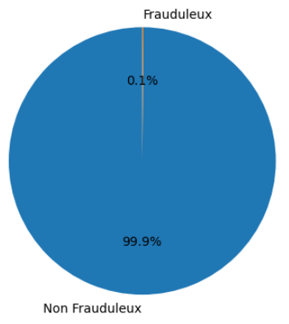
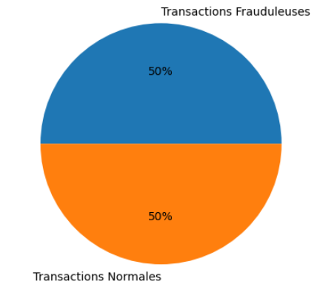
INTRODUCTION
DOMAINE D’ÉTUDE
APPROCHE PROPOSÉE
RÉSULTATS
MODÈLE RETENU
CONCLUSION
Le dataset 1 avant et apres le sous-échantillonnage

Slide 12
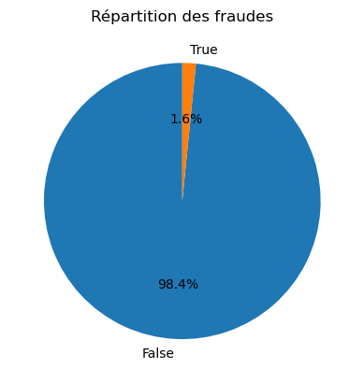
INTRODUCTION
DOMAINE D’ÉTUDE
APPROCHE PROPOSÉE
RÉSULTATS
MODÈLE RETENU
CONCLUSION
Le dataset 2 avant et apres le sur-échantillonnage

Slide 13
INTRODUCTION
DOMAINE D’ÉTUDE
APPROCHE PROPOSÉE
RÉSULTATS
MODÈLE RETENU
CONCLUSION
APPRENTISSAGE ET ÉVALUATION
1
COLLECTE DES DONNÉES
Les modeles d'apprentissage sont entrainer évaluées sur les trois ensembles de données suivants :
Ensemble 1 - le dataset 1 après le prétraitement
Ensemble 2 - le dataset 1 après le prétraitement et le sous-échantillonnage
Ensemble 3 - le dataset 2 après le prétraitement et le sur-échantillonnage.
ANALYSE EXPLORATOIRE DES DONNÉES (EDA)
2
3
PRÉPARATION DES DONNÉES
4
APPRENTISSAGE ET ÉVALUATION
RÉSULTATS

Slide 14
INTRODUCTION
DOMAINE D’ÉTUDE
APPROCHE PROPOSÉE
RÉSULTATS
MODÈLE RETENU
CONCLUSION
APPRENTISSAGE ET ÉVALUATION
1
COLLECTE DES DONNÉES
Entrainement
80%
80%
ANALYSE EXPLORATOIRE DES DONNÉES (EDA)
2
20%
3
PRÉPARATION DES DONNÉES
Validation
20%
Dataset
Test
4
APPRENTISSAGE ET ÉVALUATION
RÉSULTATS

Slide 15
INTRODUCTION
DOMAINE D’ÉTUDE
APPROCHE PROPOSÉE
RÉSULTATS
MODÈLE RETENU
CONCLUSION
APPRENTISSAGE ET ÉVALUATION
1
COLLECTE DES DONNÉES
Les algorithmes d'apprentissage non supervisé :
K-Means
Les algorithmes d’apprentissage supervisé :
KNN, SVM, Régression logistique, Arbre de décision, Forêt aléatoire, XGBoost
les réseaux de neurones artificielles :
DNN, CNN, BLSTM
ANALYSE EXPLORATOIRE DES DONNÉES (EDA)
2
3
PRÉPARATION DES DONNÉES
4
APPRENTISSAGE ET ÉVALUATION
RÉSULTATS

Slide 16
INTRODUCTION
DOMAINE D’ÉTUDE
APPROCHE PROPOSÉE
RÉSULTATS
MODÈLE RETENU
CONCLUSION
Les mesure d’évaluation :
Apprentissage non supervisé :
1
COLLECTE DES DONNÉES
ANALYSE EXPLORATOIRE DES DONNÉES (EDA)
2
Le score de silhouette : une mesure qui évalue la qualité des clusters obtenus à partir d'un ensemble de données.
Silhouette Score(i) = (b(i) - a(i)) / max(a(i), b(i))
où :
a(i) est la distance moyenne entre le point i et les autres points de son cluster.
b(i) est la distance moyenne entre le point i et les points du cluster voisin le plus proche (différent de celui auquel i appartient).
3
PRÉPARATION DES DONNÉES
4
APPRENTISSAGE ET ÉVALUATION
RÉSULTATS

Slide 17

INTRODUCTION
DOMAINE D’ÉTUDE
APPROCHE PROPOSÉE
RÉSULTATS
MODÈLE RETENU
CONCLUSION
Les mesure d’évaluation :
Apprentissage supervisé :
1
COLLECTE DES DONNÉES
ANALYSE EXPLORATOIRE DES DONNÉES (EDA)
2
3
PRÉPARATION DES DONNÉES
Accuracy = (TP + TN) / (TP + FP + FN + TN)
Précision = TP / (TP + FP)
Rappel = TP / (TP + FN)
Score F1 = 2 * (Rappel * Précision) / (Rappel + Précision)
Auc : L'AUC mesure la surface sous la courbe ROC.
4
APPRENTISSAGE ET ÉVALUATION
RÉSULTATS

Slide 18
RÉSULTATS
LES RÉSULTATS OBTENUS :

Slide 19
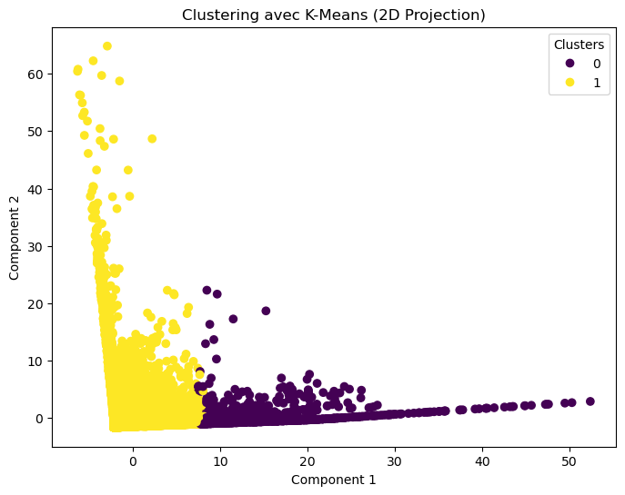
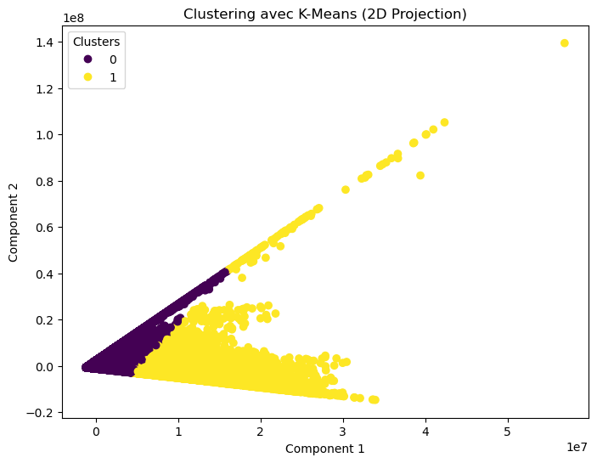
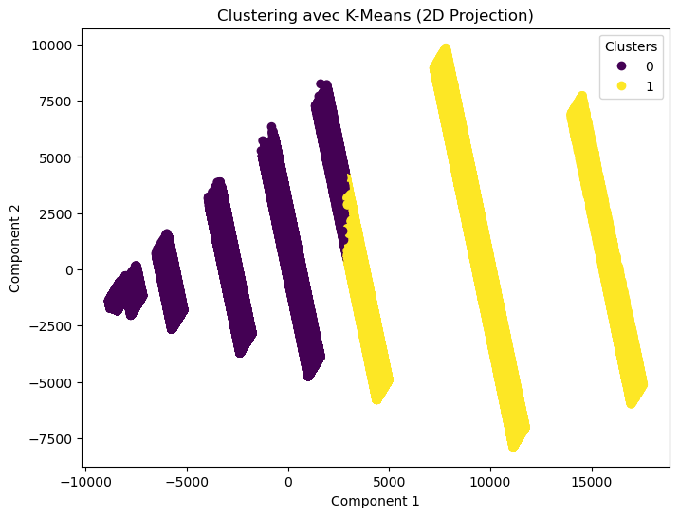
INTRODUCTION
DOMAINE D’ÉTUDE
APPROCHE PROPOSÉE
RÉSULTATS
MODÈLE RETENU
CONCLUSION
Apprentissage non supervisé : K-Means
Ensemble de données 1 :
Apprentissage non supervisé : K-Means
Ensemble de données 2 :
Apprentissage non supervisé : K-Means
Ensemble de données 3 :

Slide 20
INTRODUCTION
DOMAINE D’ÉTUDE
APPROCHE PROPOSÉE
RÉSULTATS
MODÈLE RETENU
CONCLUSION
Apprentissage non supervisé : K-Means
Score silhouette
Ensemble de données : | Score silhouette :
Ensemble de donnée 1 | 0.81
Ensemble de données 2 | 0.75
Ensemble de données 3 | 0.51

Slide 21
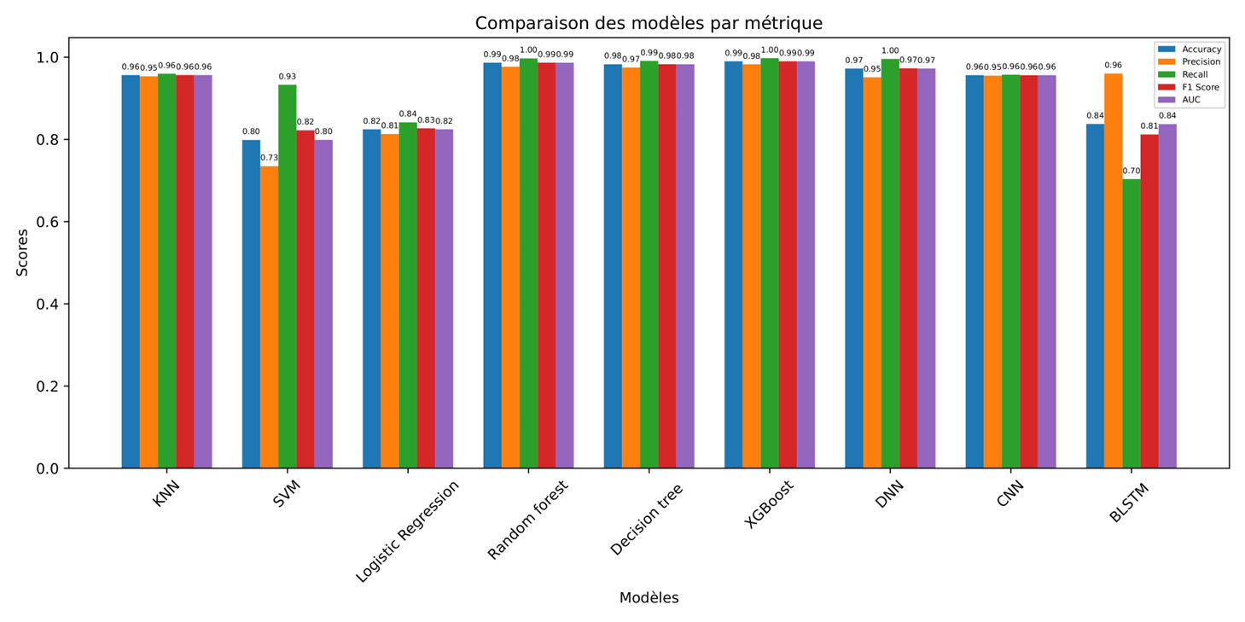
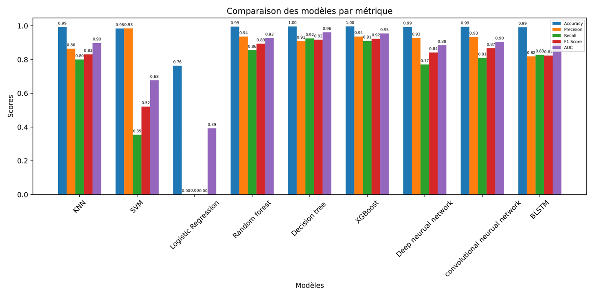
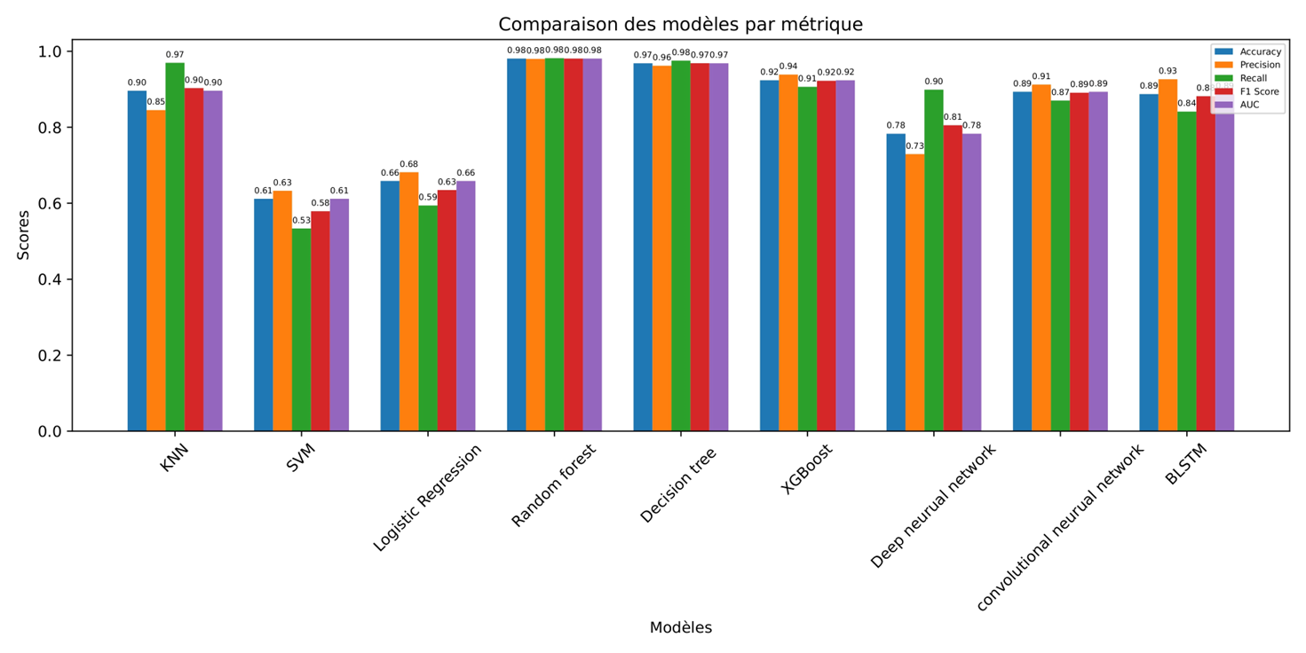
INTRODUCTION
DOMAINE D’ÉTUDE
APPROCHE PROPOSÉE
RÉSULTATS
MODÈLE RETENU
CONCLUSION
Apprentissage supervisé - Ensemble de données 2 :
Apprentissage supervisé - Ensemble de données 1 :
Apprentissage supervisé - Ensemble de données 3 :

Slide 22
MODÈLE retenu
Les résultats de notre modèle retenu, Random Forest sont les suivants : les ensembles 1, 2 et 3 sont présentés respectivement:
Notes:
Les algorithmes les plus performants sont les arbres de décision, Random Forest et XGBoost, avec une préférence notable pour Random Forest en termes de temps d'exécution et de rappel.

Slide 23
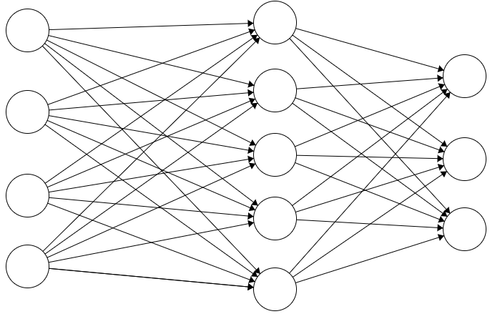
INTRODUCTION
DOMAINE D’ÉTUDE
APPROCHE PROPOSÉE
RÉSULTATS
MODÈLE RETENU
CONCLUSION
- Pour de grands ensembles de données
Couche d’entré
(InputLayer)
Réseaux de neuronnes convolutifs (CNN) retenu :
.
.
.
X1
X1
Couche de
Transformation
(Reshape)
Couche de max pooling
Couche de flattening
Couche de Convolution
X2
Couche
entiérement connecté
(128 neuronnes )
X2
Avec 32 Filtres
Largeur noyeau
de 3
Couche de sortie
X3
X3
S
X4
X4
X5
ReLU
Sigmoïde
X12
X6
ReLU
Notes:
pour de grands ensembles de données les réseaux de neurones sont les plus adaptées, les CNN est l'un de ces reseaux qu'on a evaluer

Slide 24
INTRODUCTION
DOMAINE D’ÉTUDE
APPROCHE PROPOSÉE
RÉSULTATS
MODÈLE RETENU
CONCLUSION
Les résultats de CNN obtenus , les ensembles 1, 2 et 3 sont présentés respectivement:
Les résultats de CNN pour les ensembles 1, 2 du dataset 1 :
Accuracy est trempeuse
Avant :
Aprés :
Notes:
On ne peut pas prendre l’accuracy pour comparer nos deux ensembles car , dans le cas de données déséquilibré , elle ignore la classe moins fréquente

Slide 25
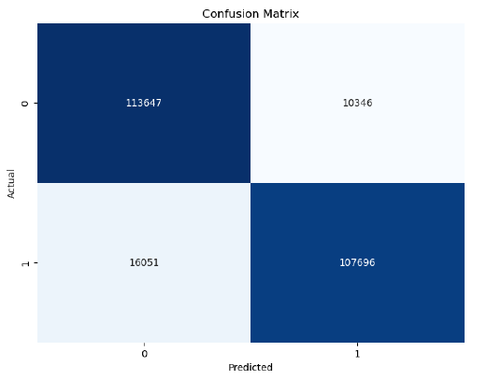
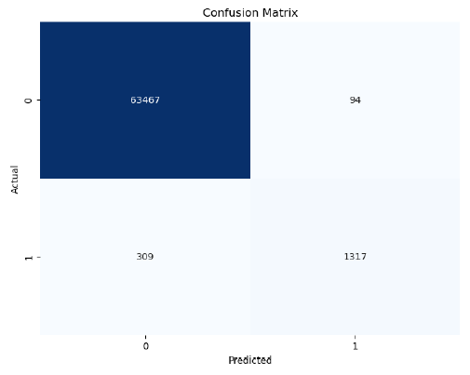
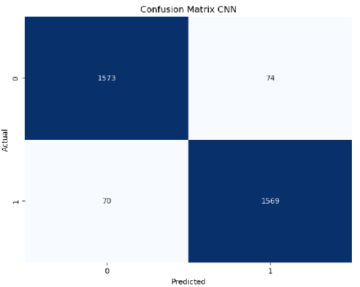
INTRODUCTION
DOMAINE D’ÉTUDE
APPROCHE PROPOSÉE
RÉSULTATS
MODÈLE RETENU
CONCLUSION
Matrice de confusion de CNN : les ensembles 1, 2 et 3 sont présentés respectivement:

Slide 26
CONCLUSION
L'Apprentissage Automatique et Profond Contre la Fraude Financière
L’Approche de Détection des Fraudes dans les Transactions Bancaires implique :
Une analyse approfondie des données
Prétraitement et résolution des déséquilibres de données
Application de l’Apprentissage non supervisé : K-Means
Application de l’Apprentissage supervisé : Arbre de décision, Forêt aléatoire, XGboost, K plus proches voisins, Machine à vecteur de support, Régression logistique.
Les résultats ont été satisfaisants, montrant l'efficacité de notre approche.

Slide 27
INTRODUCTION
DOMAINE D’ÉTUDE
APPROCHE PROPOSÉE
RÉSULTATS
MODÈLE RETENU
CONCLUSION
PERSPECTIVE
Détecter d'autres formes de fraude tout en garantissant la confidentialité des données.
Explorer davantage de modèles d'apprentissage profond
Se pencher sur l'apprentissage non supervisé et améliorer ses performances dans ce contexte.

Slide 28

MERCI POUR VOTRE ATTENTION

